Slide 1


Slide 2

Teema: Rantojen ja valtamerien saastuminen
“Miten voimme edistää jätteiden käsittelyä kestävästi?”
Pituus: 9 opetuspäivää / n.6 oppituntia (á 45min) päivässä
Kohderyhmä: 6.-8lk.
Oppiaineet: Ympäristötieto, maantieto

Slide 3

Projektin tavoitteet
Oppimistavoitteet:
Oppilaat ymmärtävät tärkeimmät uhat vedenalaiselle elämälle
Oppilaat osaavat selittää, miten muovisaaste vaikuttaa merten monimuotoisuuteen
Oppilaat pohtivat, miten he itse voivat vaikuttaa YK:n kestävän kehityksen tavoite 14:sta toteutumiseen

Slide 4
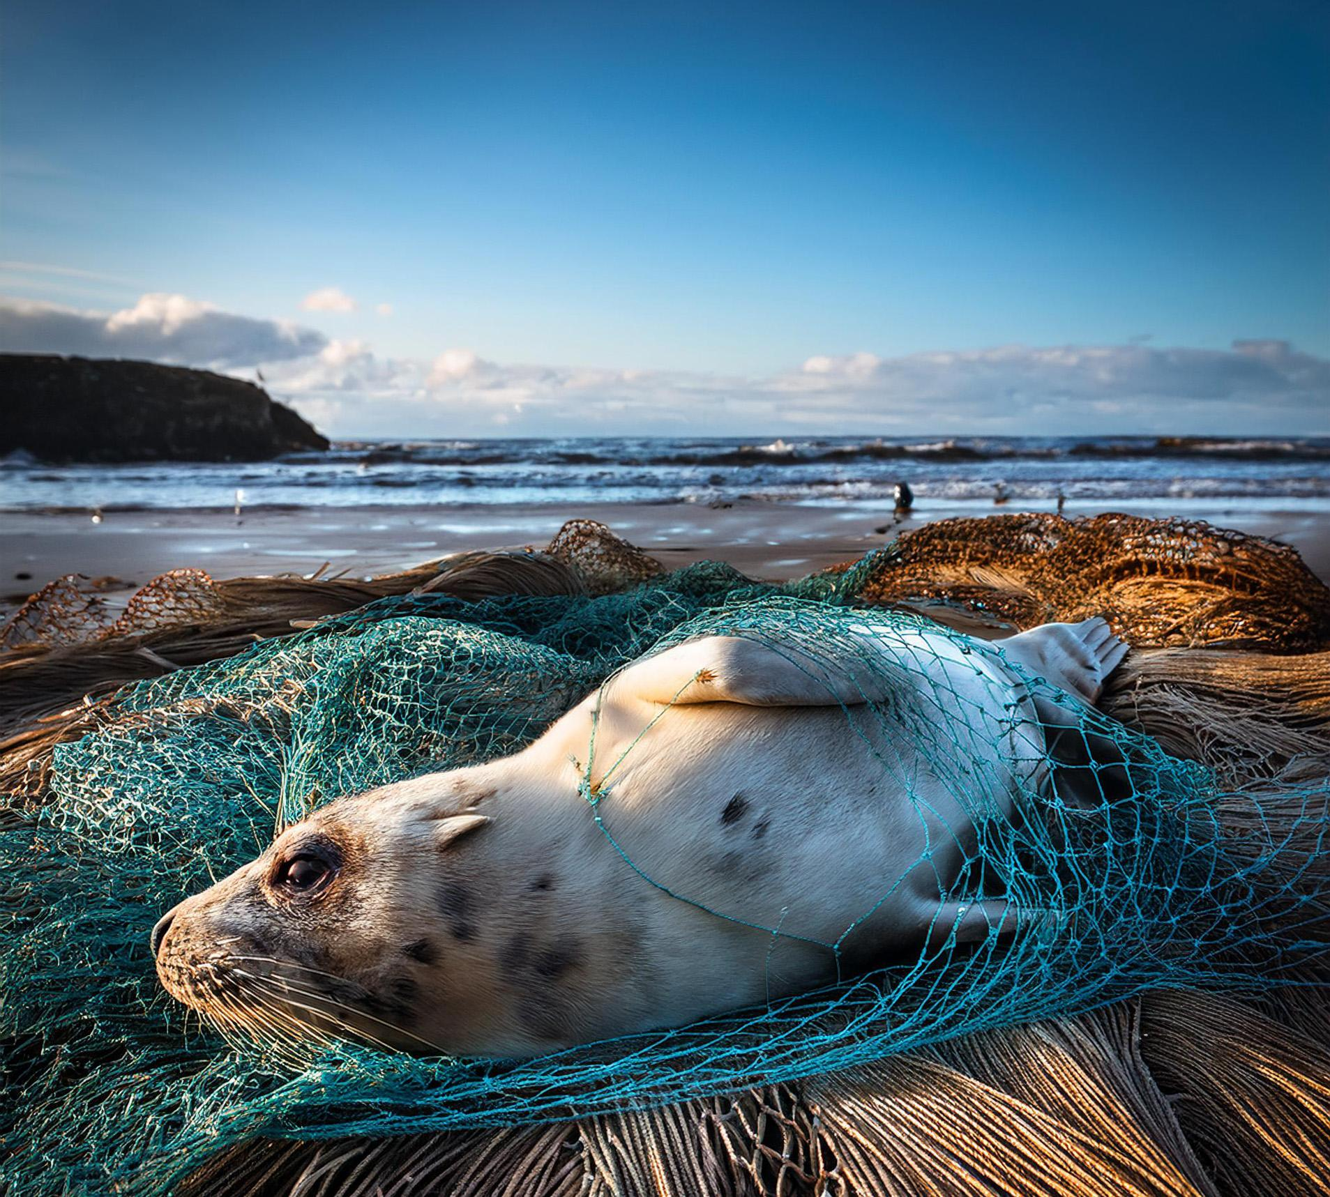
Päivä 1 - 6 oppituntia
Aloita projekti johdatuksella aiheeseen. Johdatuksen tarkoituksena on antaa oppilaille kuva merien saastumisesta ja sen merkityksestä.
Video johdatuksen tueksi:
https://www.youtube.com/watch?v=7Y3T6T12CK8
Seuraavien 14 päivän aikana oppilaat tekevät PowerPoint-esityksen osana projektia. Esitys esitetään vanhemmille projektin lopussa. Oppilaat lisäävät vastaukset ja kuvat esitykseensä jokaisen tehtävän jälkeen.

Slide 5
Erätaukokeskustelu
Johdatus 4 min
Pelisäännöt 4 min
Johdantoteksti 7 min
Parikeskustelu 7 min
Yhteinen keskustelu 20 min
Kirjoita ylös pohdintaa 4 min
Jaa pohdintasi 8 min
Yhteenveto 5 min
Erätaukokeskustelun tarkoituksena on antaa kaikille aikaa ja tilaa ilmaista omia mielipiteitä ja ajatuksia. Ohessa on opas ajankäyttöä varten. Opasta voidaan muokata tarpeen mukaan.

Slide 6
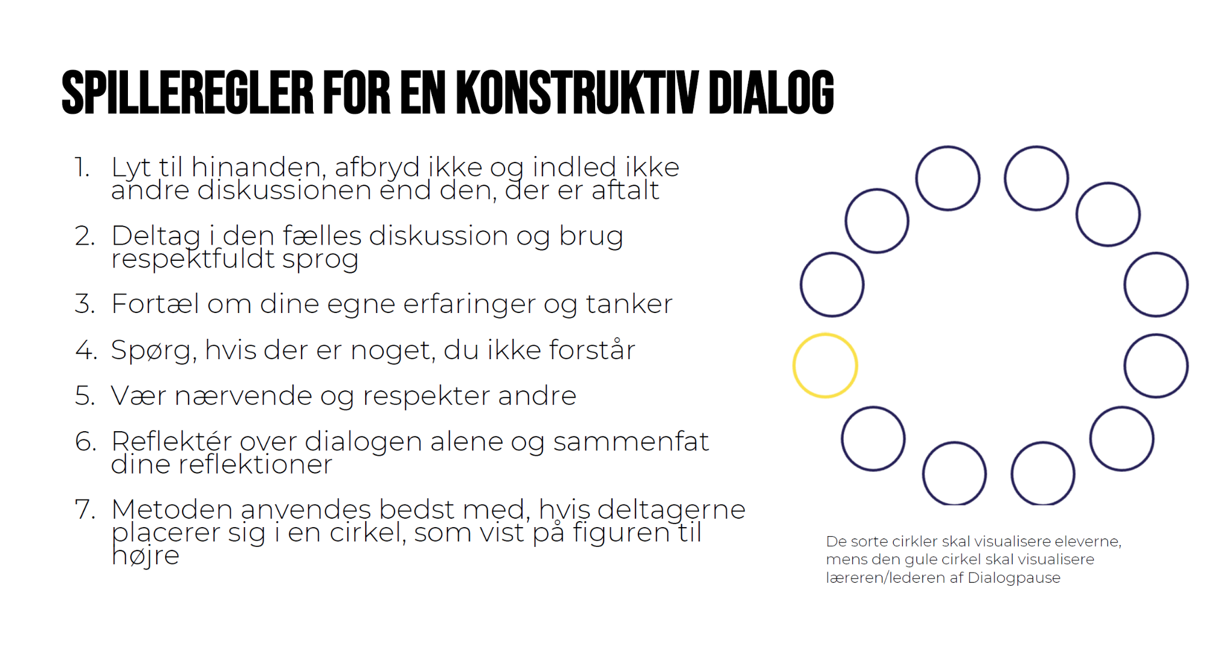
Erätaukokeskustelu
Kuuntele toisia, älä keskeytä tai käynnistä sivukeskusteluja.
Liity toisten puheeseen ja käytä arkikieltä.
Kerro omasta kokemuksesta
Puhuttele muita suoraan ja kysy heidän näkemyksiään.
Ole läsnä ja kunnioita toisia sekä luottamuksen ilmapiiriä.
Etsi ja kokoa. Työstä rohkeasti esiin tulevia ristiriitoja ja etsi piiloon jääneitä asioita.
Keskustelu toimii parhaiten, jos se käydään ympyrässä
https://www.eratauko.fi/tyokalu/rakentavan-keskustelun-pelisaannot/

Slide 7
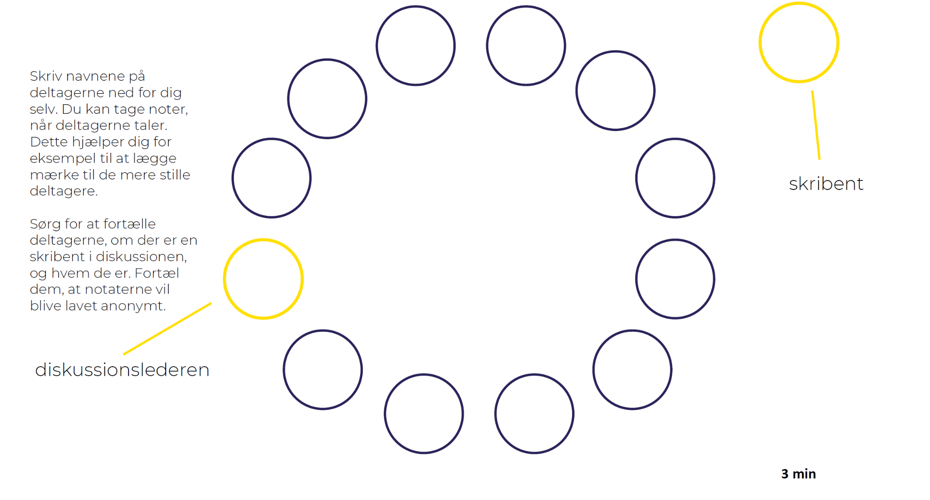
Kirjoita osallistujien nimet ylös itsellesi. Voit tehdä muistiinpanoja, kun osallistujat keskustelevat. Muistiinpanot auttavat sinua huomioimaan hiljaisemmat osallistujat.
Kerro osallistujille, jos keskustelulla on sihteeri ja kuka sihteeri on. Kerro, että keskustelu kirjataan anonyymisti.
sihteeri
puheenjohtaja

Slide 8
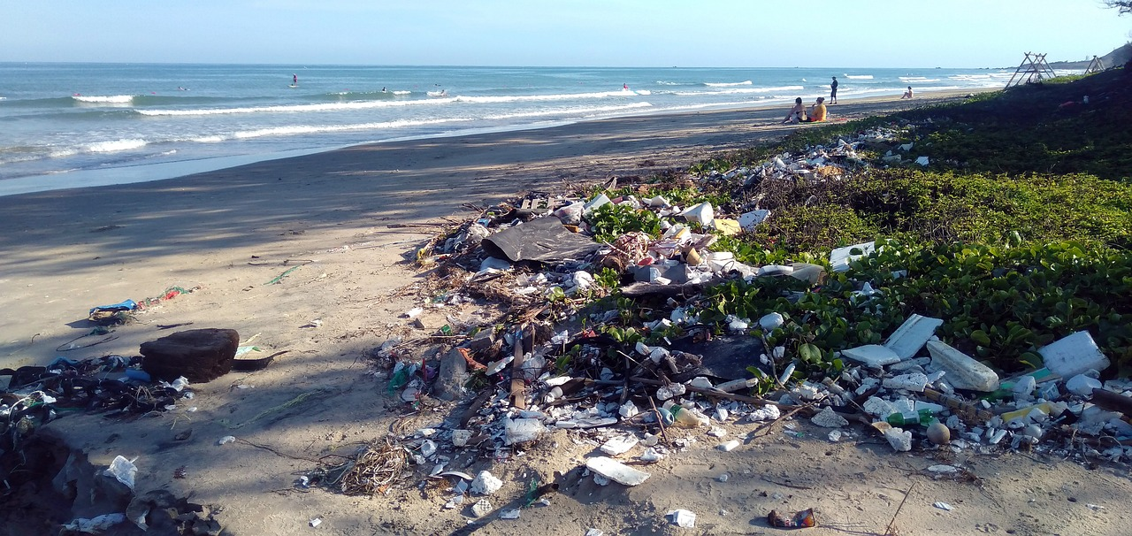
Erätaukokeskustelu
Käydään ensimmäinen erätaukokeskustelu
Miksi muovi on haitallista meren eläimille?
Mitä seurauksia rantojen roskaamisella on?
Miten voimme pitää meret puhtaina?
Osaatko nimetä eläimiä, joihin merien saasteet vaikuttavat?
Miten voimme vähentää muovin käyttöä ja siten suojella meriä?

Slide 9
Lukekaa Tieteen kuvalehden artikkeli merivirroista: https://tieku.fi/luonto/merivirrat-kiertavat-maailmaa
Kun kaikki ovat lukeneet artikkelin, käydään aihe läpi
Mitä merivirrat ovat?
Merivirrat ovat suuria veden liikkeitä maailmanmerissä, jotka toimivat vähän kuin joet meressä. Ne kuljettavat lämpöä, kylmyyttä, ravinteita ja happea merien ympäri ja vaikuttavat sekä ilmastoon että merielämään.
Merivirtojen tyypit:
Pintavirrat: Pintavirrat liikkuvat meren pinnalla ja niitä ohjaa pääasiassa tuuli. Golfvirta on hyvä esimerkki, sillä se kuljettaa lämmintä vettä Meksikonlahdelta Eurooppaan.
Syvänmeren virtaukset: syvänmeren virtaukset sijaitsevat syvällä pinnan alapuolella ja johtuvat veden lämpötila- ja suolapitoisuuseroista. Niitä kutsutaan usein "maapallon kuljetushihnaksi".

Slide 10
Miksi merivirrat ovat tärkeitä?
Ne säätelevät ilmastoa. Esimerkiksi Golfvirta pitää Pohjois-Euroopan lämpimänä kuin mitä se muuten olisi.
Ne auttavat levittämään ravinteita joista monet meren eläimet ovat riippuvaisia.
Ne vaikuttavat säähän ja voivat aiheuttaa äärimmäisiä sääilmiöitä, kuten hirmumyrskyjä
Uhat merivirroille
Ilmastonmuutos voi häiritä merivirtoja. Kun napojen jää sulaa, meren suolapitoisuus muuttuu, mikä voi heikentää tai pysäyttää joitakin tärkeitä virtauksia, kuten Golfvirran. Tämä voi aiheuttaa suuria seurauksia sekä ilmastolle että eläimistölle.
Miten voimme auttaa?
Merivirtojen suojelemiseksi on tärkeää torjua ilmastonmuutosta vähentämällä CO₂-päästöjä ja huolehtimalla paremmin planeetastamme.
Merivirrat osoittavat, kuinka koko maailma on yhteydessä toisiinsa ja miksi on tärkeää huolehtia meriluonnostamme..

Slide 11
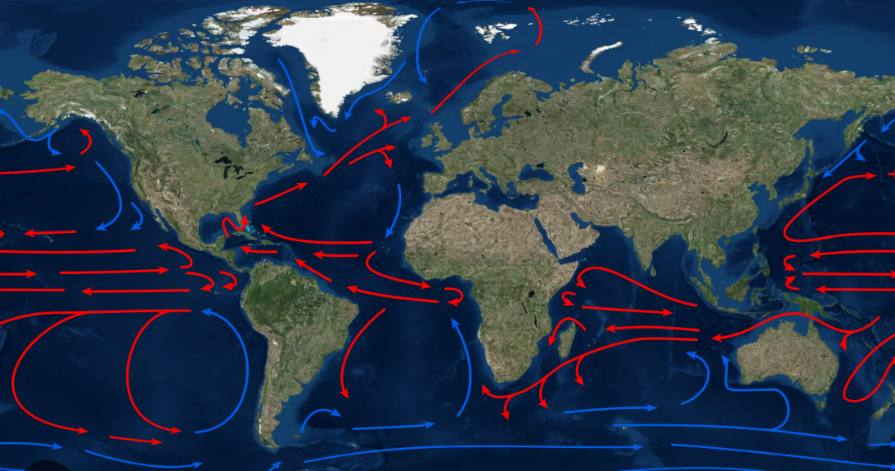
Nyt oppilaat ovat saaneet tietoa saastumisesta ja siitä, miten maailmanmeret ovat yhteydessä toisiinsa.
Tämän myötä oppilaat ovat hankkineet tietoa, jota he voivat hyödyntää tulevassa erätaukokeskustelussa.
Mitä mieltä olen siitä, että merivirrat kuljettavat muovijätettä yhdestä maailman osasta toiseen?
Miksi Tyynenmeren muovi on haitallista merille ja kalataloudellemme?
Miten voimme vähentää muovin määrää, jota merivirrat kuljettavat maailmanmerissä?

Slide 12
Concept cartoons
Concept cartoon on visuaalinen menetelmä, jossa humoristista tai ajatuksia herättävää kuvaa käytetään keskustelun ja pohdinna herättelemiseen tietystä aiheesta. Ohessa on ehdotus siitä, miltä concept cartoon merivirroista voisi näyttää 7.luokalle.
Kuvaus
Tausta: Kuva Maasta avaruudesta katsottuna, suuret, värikkäät nuolet näyttävät maailmanmerien virtaussuunnat.
Hahmot:
Oppilas 1: Oppilas seisoo suuren maapallon vieressä ja katsoo ihmetellen nuolia, jotka näyttävät merivirtoja. Oppilas sanoo: “Jos merivirrat voivat liikkua näin nopeasti, miten ne vaikuttavat säähän eri puolilla maailmaa?”
Oppilas 2: Toinen oppilas katsoo merivirtojen karttaa ja vastaa:” “Tämä on aika uskomatonta! En tiennyt, että Golfvirta voi tehdä Euroopasta lämpimämpää.”
Oppilas 3: Kolmas oppilas katsoo nuolia, jotka kiertävät Etelämantereen ympäri, ja sanoo: “Entä Etelämanner-virta? Miksi se ei pysähdy Etelä-Afrikassa?”
Oppilas pitää kyltillä kysymystä ja sanoo: “Onko totta, että merivirrat auttavat kuljettamaan ravinteita suurille merieläimille?”
Tekstilaatikko (sivussa):
“Kuinka merivirrat vaikuttavat ilmastoon, eläimiin ja ihmisiin? Mitä voi tapahtua, jos merivirrat muuttuvat?”. Concept cartoonia voi käyttää luokassa keskustelun herättämiseen aiheista, kuten ilmastonmuutos, merivirtojen rooli ekosysteemissä ja niiden merkitys sääilmiöihin. Oppilaat voisivat sen jälkeen keskustella siitä, miten virtojen muutokset voivat aiheuttaa globaaleja seurauksia..

Slide 13
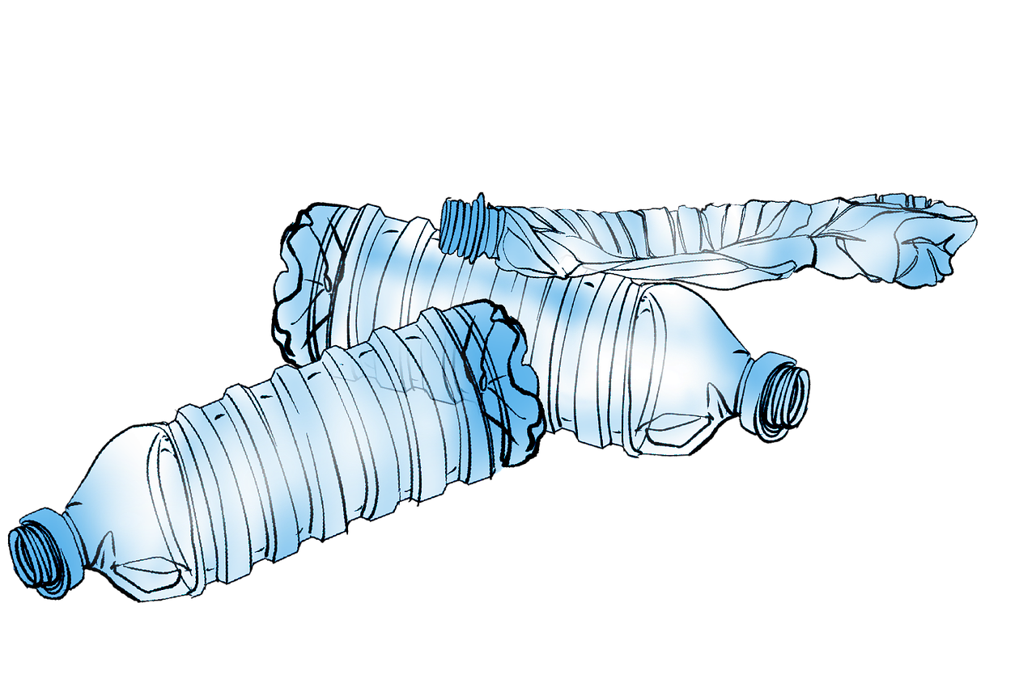
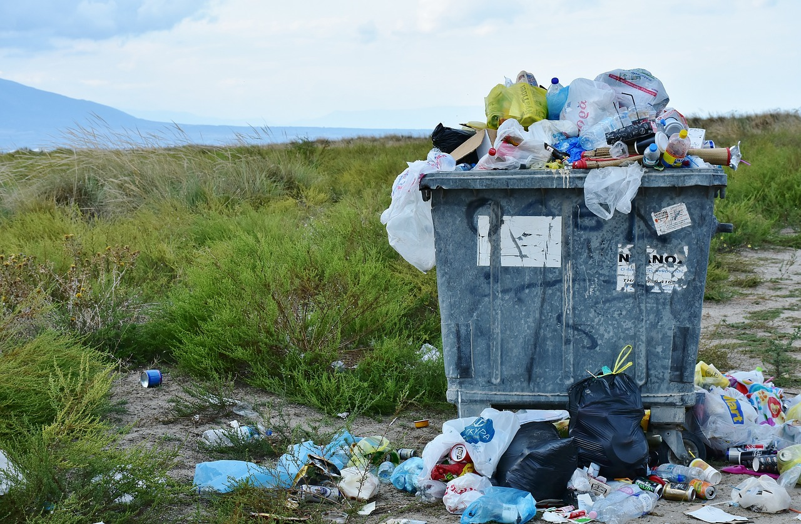
Päivä 2 - 6 oppituntia
Vierailu paikallisella jäteasemalla
Kaikilla paikallisalueilla on jäteasema, johon kaikki kotitalousjätteemme päätyy. Käykää vierailulla paikallisella jäteasemalla.
Vierailun tarkoituksena on antaa oppilaille tietoa siitä, minne jätteemme päätyy, miten sitä käsitellään ja miten se kuljetetaan eteenpäin kierrätystä varten. Tämä vaihtelee paikkakunnittain.
Vierailun tavoitteena on antaa oppilaille tietoa ja kokemusta, jota he voivat käyttää tulevissa erätaukokeskusteluissa. Joissakin paikoissa voi myös kokeilla jätteiden lajittelua.

Slide 14
päivä 3 - 6 oppituntia
Tehdään tehtäviä, jotka käsittelevät jätteiden lajittelua yleisesti. Jäteasemavierailu otetaan huomioon vastauksissa. Kaikki vastaukset kirjataan PowerPointiin. Jokaisella sivulla tulee olla vähintään kolme kuvaa.
Miten kotitalousjätteemme vaikuttaa ympäristöön, jos sitä ei käsitellä oikein?
Miten voimme vähentää jätteen määrää arjessamme?
Miten jäte voi vaikuttaa meriin ja merieläimiin? Pohdi YK:n kestävän kehityksen tavoitetta 14.
Mitä yhteiskuntana voimme tehdä varmistaaksemme, että jätettä kierrätetään sen sijaan, että se päätyisi kaatopaikoille tai luontoon?
Miten koulusi tai luokkasi voisi parantaa jätteiden lajittelua ja vähentää hukkaa?
Mitä teitte jäteasemalla? Mitä saitte irti vierailusta?

Slide 15
päivä 4 - 6 oppituntia
8:00-9:10:
Teoriaa jätteiden lajittelusta
Tietoa pormestarin vierailusta torstaina viikolla 2
Luokka haetaan bussilla klo 9:30 ja ajetaan koululta itäiseen ja läntiseen alueeseen, missä heillä on kaksi tuntia aikaa kerätä niin paljon jätettä kuin mahdollista.
Rantaroskien keruuretki itäiselle ja läntiselle alueelle
- Luokka jaetaan kahteen ryhmään: toinen ryhmä menee itään ja toinen länteen.
12:30:
Matka takaisin koululle alkaa.
Retken tarkoituksena on saada oppilaat huomaamaan, miten paljon rannoilla on jätettä. Tavoite luokan jakamisessa kahteen ryhmään on, että merivirtojen tuntemuksen avulla voidaan tarkastella, missä roskia on ja miksi rannalla on tietty määrä roskaa.

Slide 16
Teoriaa jätteiden lajittelusta
Jätteiden hierarkia
Vähennä (vähennä jätteen määrää)
Käytä uudelleen (käytä materiaaleja uudelleen niiden alkuperäisessä muodossa)
Kierrätä (muunna materiaaleja uusiksi tuotteiksi)
Energian hyödyntäminen (hyödynnä jäte energian tuottamiseen)
Kaatopaikka (viimeinen ratkaisu jätteelle, jota ei voida käsitellä muilla tavoin)
Jätevirrat
Orgaaninen jäte: ruoka- ja puutarhajäte, joka voidaan kompostoida
Muovi: sekä kierrätettävä että ei-kierrätettävä
Metalli: voidaan sulattaa ja käyttää uudelleen
Paperi ja pahvi: Usein helppo kierrättää, mutta vaatii oikeanlaista lajittelua
Lasi: Voidaan kierrättää loputtomasti, mutta tietyissä paikoissa lasi on eroteltava värin mukaan
Kiertotalous
Tavoitteena on minimoida jäte ja maksimoida kierrätys, jotta resurssit pysyvät suljetussa kierrossa.
Seuraavana päivänä tehdään yhteenveto kaikesta jätteestä, joka on löydetty kahdelta eri rannalta/alueelta.

Slide 17
Päivä 5 - 4 oppituntia
Oppilaat jaetaan seitsemään ryhmään niin, että jokainen ryhmä työskentelee oman maanosan kanssa. Viimeisen puolen tunnin aikana työt esitellään toisille ryhmille.
Aasia
Tutki, miten muovijäte joista kuten Ganges ja Yangtze vaikuttavat merten saastumiseen
Eurooppa
Tutki mikromuoviongelmaa Välimerellä
Afrikka
Tutki muovisaasteen seurauksia Itä-Aftikan rannikolla
Etelä-Amerikka
Tutki jäteongelomiin Amazoniassa ja niiden vaikutuksia Atlanttiin
Pohjois-Amerikka
Tutki suurta jätesaarta Tyynellämerellä (Great Pacific Garbage Patch)
Oseaania
Tutki muovisaasteen vaikutuksia koralliriuttoihin, kuten Isoon valliriuttaan (Great Barrier Reef)
Antarktis
Tutki mikromuovia ja jätettä jotka kulkeutuvat Antarktikselle merivirtojen mukana

Slide 18
Päivä 6, 7 ja 8 - 18 Oppituntia
Muuta rantojen siivouksessa kerätty jäte viestintätuotteeksi
Erätaukokeskustelu:
Tuotteen tulee sisältää seuraavat viestinnän elementit:
Viesti vastaanottajalle
Paikallinen vetoomus
Kulttuurierot
Värisymboliikka
Osallistumismahdollisuudet:
Video
  Min. 5 min. ja max. 10min.
  Täytyy sisältää roskaa ja ääntä
Juliste
  Koko A1
  Täytyy sisältää roskaa ja väriä
Veistos/patsas
  Min. 1 metri
  Täytyy sisältää roskaa, kulttuuria ja muotoa
Viestintätuotteen tulee sisältää
20 min. esitys
Powerpoint-esitys ja itse tuote
Lisätehtävä:
Keksi esine, joka voi auttaa vähentämään roskaa maailman merissä

Slide 19
Päivä 9 - kl. 9-19
“Pormestarin” vierailu ja vetoomustuotteen esittely
Pidä keskustelutauko luokan ja ”pormestarin” kanssa.
Esittelyn ja keskustelun jälkeen ”pormestarin” antamaa palautetta käytetään projektin viimeistelyyn, jotta se on valmis esitettäväksi vanhemmille iltapäivällä/illalla.
klo 17:00: huoltajat saapuvat
Jokaisella ryhmällä on oma esittelypiste. Vanhemmat menevät ensin oman lapsensa luo kuulemaan ensimmäisen esittelyn.
Tämän jälkeen vanhemmat kiertävät pisteitä, jotta yksikään ryhmä ei jää ilman yleisöä esityksensä aikana.

Slide 20
Tulevaisuudessa
Voidaan mahdollisesti hakea tukea Nordplus:lta
Kahden projektiviikon jälkeen kokoonnumme ja pidämme yhteisen keskustelutauon siitä, mitä oppilaat ovat tehneet ja oivaltaneet projektin aikana.
Lisämateriaali opetukseen (tanskaksi):
https://plasticchange.dk/plastikproblemet-kort-fortalt/

Slide 21


